Slide 1
স্বাগতম

Slide 2
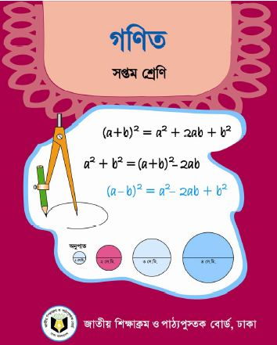
শিক্ষক পরিচিতি
নামঃ রোকসানা পারভীন
সহকারী শিক্ষক
কানাইয়া দারুচ্ছুন্নাহ দাখিল মাদ্রাসা।
গাজীপুর সদর, গাজিপুর
গণিত
7ম-শ্রেণি
অধ্যায়-4
অনুশীলনী-4.2

Slide 3
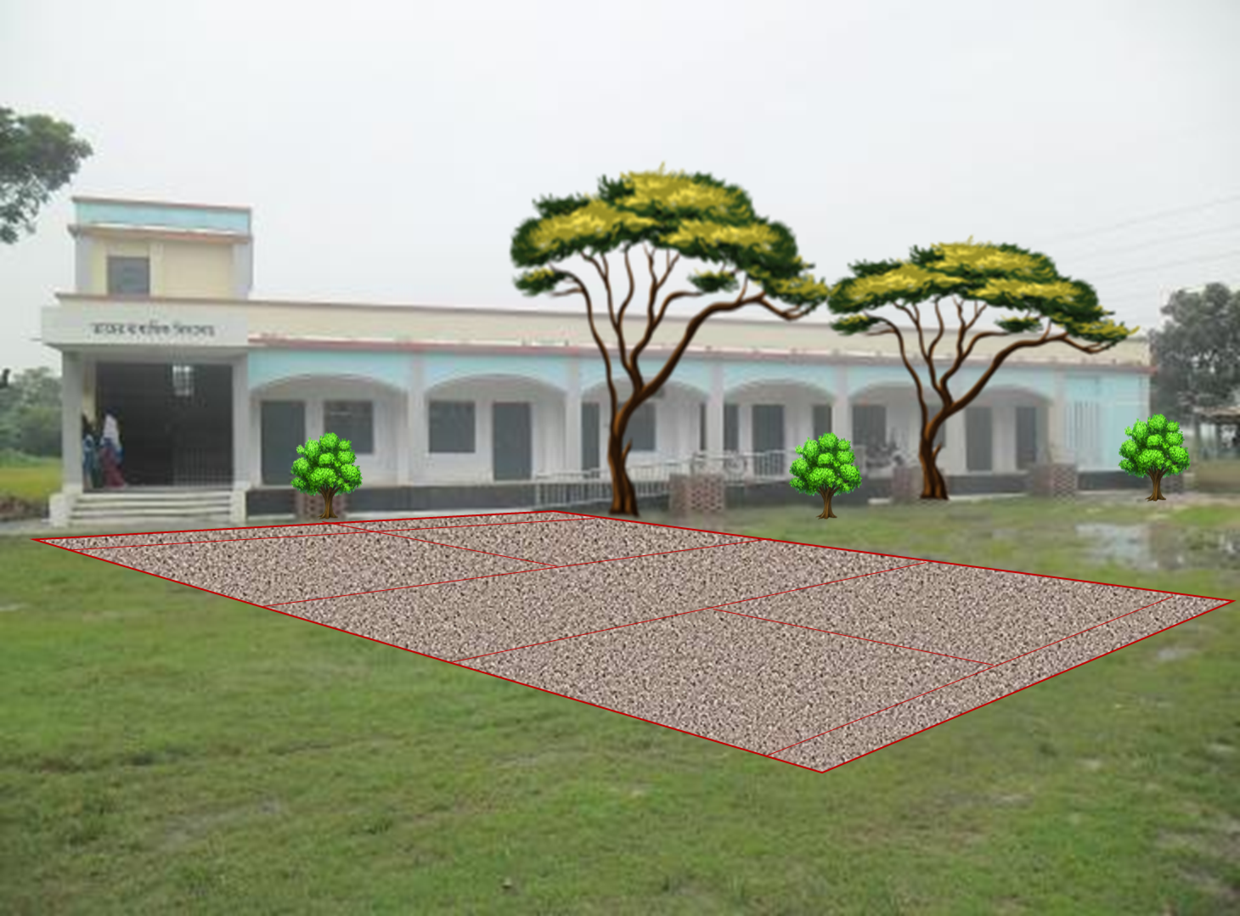
ক্ষেত্রটির ক্ষেত্রফল= 96 বর্গমিটার

Slide 4
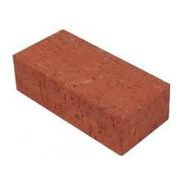
$$ক্ষেত্রফল=2xy$$
2xy$÷x$
= $\frac{x×(2y)}{x}$
= 2y
ইট
পৃষ্ঠের প্রস্থ = x
পৃষ্ঠের দৈর্ঘ্য = ?

Slide 5
বীজগাণিতীয় রাশির ভাগ

Slide 6
এই পাঠ শেষে শিক্ষার্থীরা-------
 একপদী রাশিকে একপদী রাশি দ্বারা ভাগ করতে পারবে;
 বহুপদী রাশিকে একপদী রাশি দ্বারা ভাগ করতে পারবে।

Slide 7
চিহ্নযুক্ত রাশির ভাগ
আমরা জানি, a × (−b) = (−a) × b = −ab
$\frac{+1}{+1}$ =
+1
সুতরাং , − ab ÷ a = a × (−b) ÷ a = −b
$\frac{−1}{−1}$ =
+1
অনুরুপভাবে , − ab ÷ b = −a
∴ -ab ÷ (-b)= a
∴ -ab ÷ (-a)= b
$\frac{−1}{+1}$ =
-1
যা মনে রাখতে হবে
$\frac{+1}{−1}$ =
-1

Slide 8
এসো নিজে করি
১) abxy কে by দ্বারা ভাগ কর ।
২) - 3ayz কে ay দ্বারা ভাগ কর ।
৩) - 3abyz কে - 3ay দ্বারা ভাগ কর ।
৪) 6abyz কে - 3aby দ্বারা ভাগ কর ।

Slide 9
ভাগের সূচক বিধি
$a^{5}$÷$a^{3}$
$$=\frac{a^{5}}{a^{3}}$$
$$=\frac{aaaaa}{aaa}$$
= a$$a
$${=a}^{2}$$
$${=a}^{5−3}$$
∴ $a^{m}$÷$a^{n}$
$${ =a}^{m−n}$$
যেখানে m ও n স্বাভাবিক সংখ্যা এবং m>n ,a≠0 .

Slide 10
এসো নিচের ভাগটি বোর্ডে দেখি
$12x^{3}y^{5}$z কে 6$x^{2}y^{3}$z দ্বারা ভাগ কর ।

Slide 11
বহুপদী রাশিকে একপদী রাশি দ্বারা ভাগ
a+b+c বহুপদীকে d দ্বারা ভাগ
$$=\frac{a+b+c}{d}$$
(a+b+c) ÷ d
$$= \frac{a}{d}+ \frac{b}{d}+ \frac{c}{d}$$

Slide 12
এসো জোড়ায় করি
প্রথম রাশিকে দ্বিতীয় রাশি দ্বারা ভাগ কর ;
ক) $12a^{3}b^{5}c , 3ab^{2}$
খ) $−28p^{3}q^{2}r^{5}, 7p^{2}qr^{3}$
গ) $a^{3}b^{5}+a^{2}b^{2}, ab^{2}$

Slide 13
মূল্যায়ন
১। 15$x^{3}y^{5}$ কে 3x$y^{3}$ দ্বারা ভাগ করলে ভাগফল নিচের কোনটি?
2। -20$a^{3}b^{5}$c কে 4a$b^{3}$c দ্বারা ভাগ করলে ভাগফল নিচের কোনটি ??
৩। -24$a^{6}b^{6}$c কে -4a$b^{4}$ দ্বারা ভাগ করলে ভাগফল নিচের কোনটি ?

Slide 14
১) 5$a^{3}b^{5}$ $c^{5}$ + $ab^{7}$ $c^{3}$ - $ab^{5}$ $c^{5}$কে -a$b^{5}c$ দ্বারা ভাগ কর ।
২) 5$x^{3}y^{5}$ $z^{5}$ কে x$y^{4}z^{5}$ দ্বারা ভাগ কর ।

Slide 15
বিদায়

